Slide 1
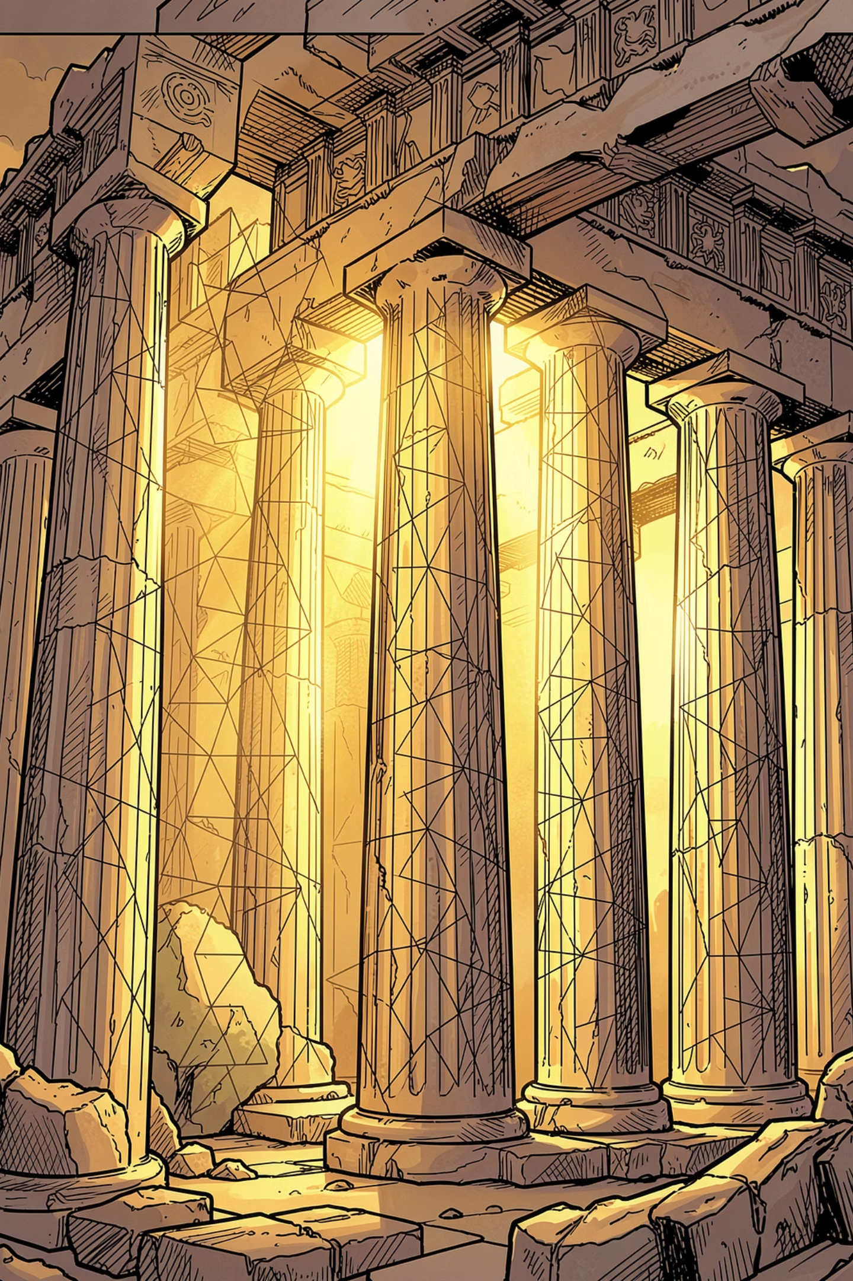
A Pitagorasz-tétel
A geometria örök törvénye
Egy egyszerű képlet, amely 2500 éve meghatározza a matematikát, az építészetet és a mérnöki tudományokat.

Slide 2
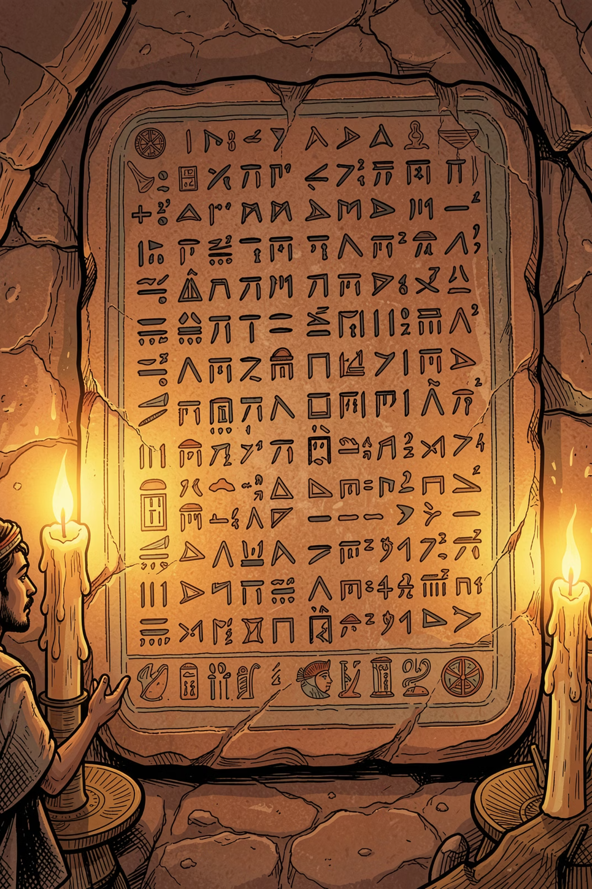
A kezdetek: Több mint 2500 év tudása
Ősi civilizációk
A Püthagoreus iskola
Babiloni, egyiptomi, indiai és kínai matematikusok már ismerték a tételt — jóval Püthagorasz előtt.
Arisztokrata közösség, amely a számok harmóniájában kereste az isteni rendet és a világegyetem titkait.
Misztika és tudomány
Lélekvándorlás, vegetarianizmus és az irracionális számok felfedezése — mindez egyetlen iskola keretein belül.

Slide 3
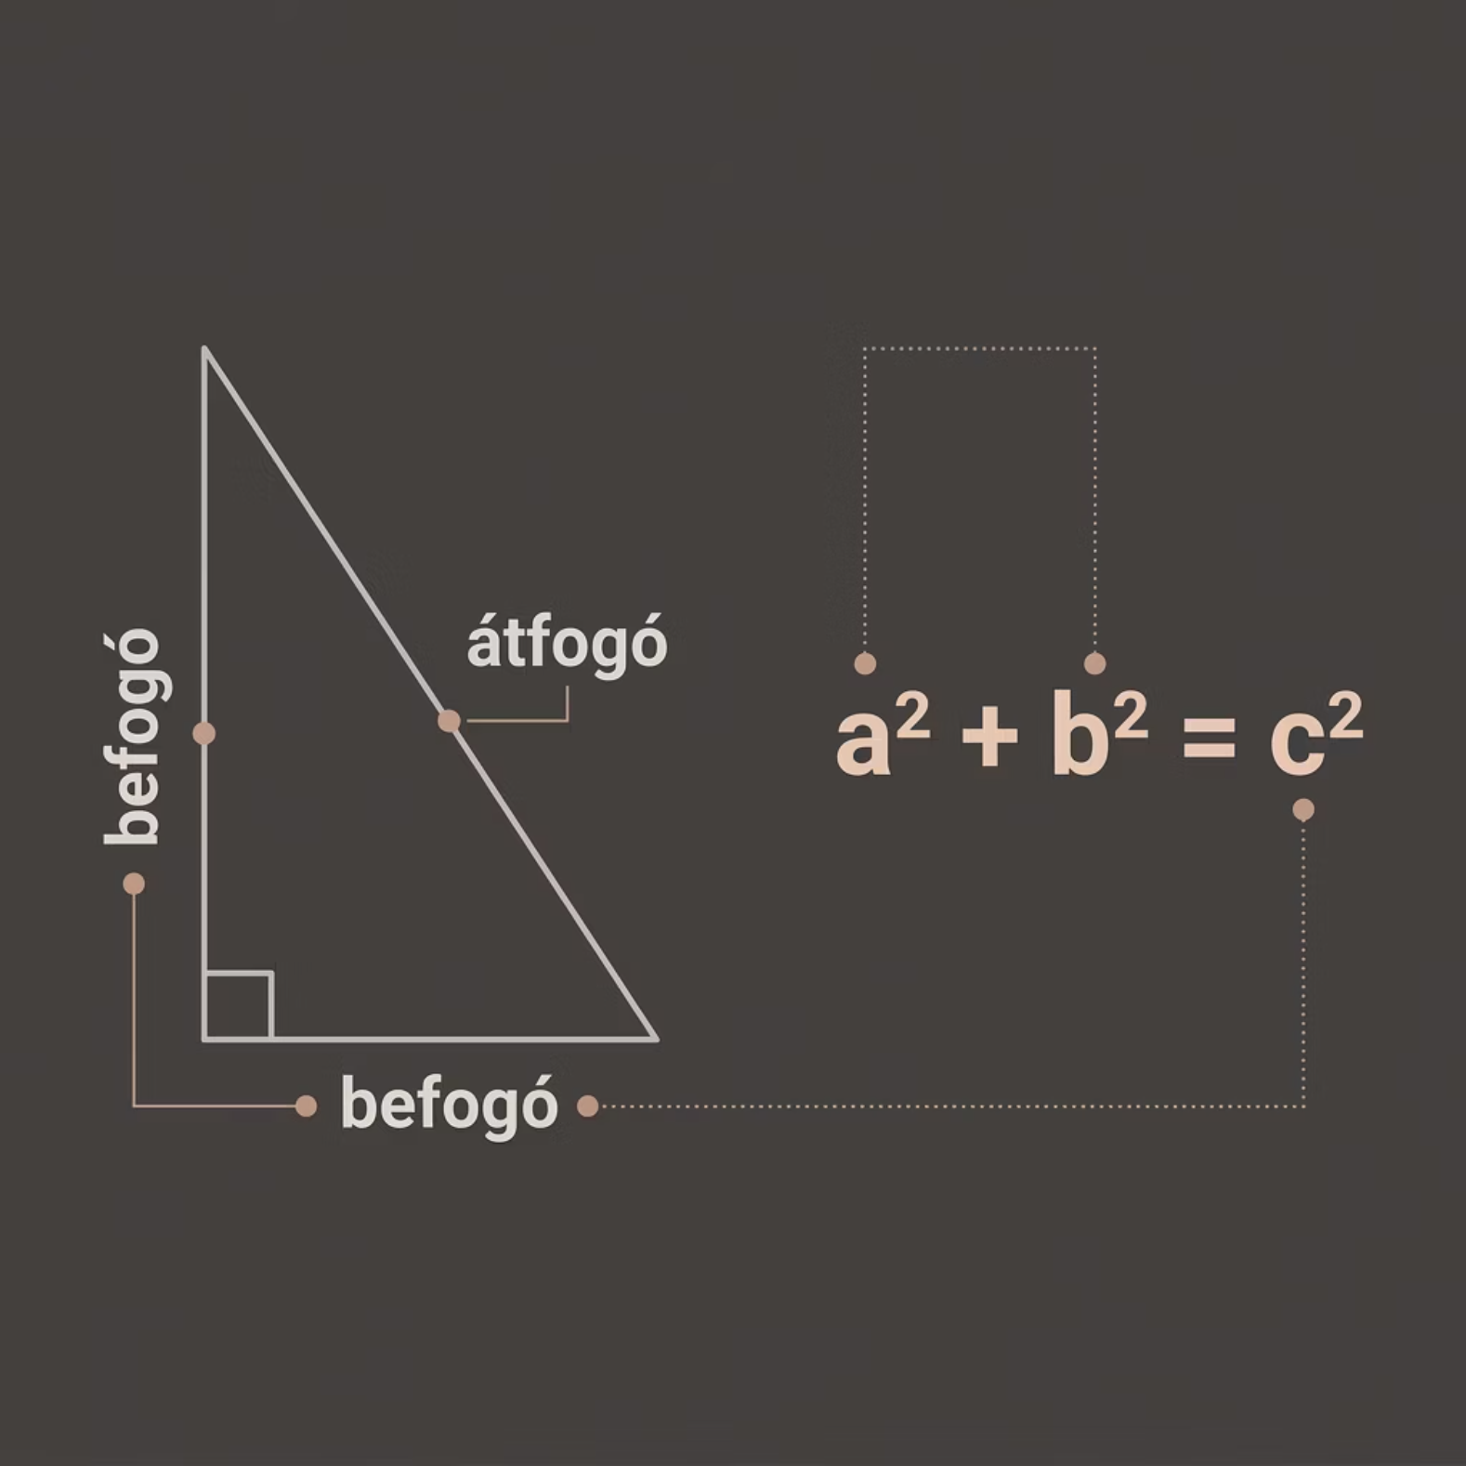

A tétel lényege: Derékszögű háromszögek
Az alapszabály
Egy derékszögű háromszögben a két befogó négyzetének összege egyenlő az átfogó négyzetével.
Befogók: az L-alak két szára (a és b)
Átfogó: a leghosszabb, derékszöggel szemközti oldal (c)
Képlet: a² + b² = c²

Slide 4
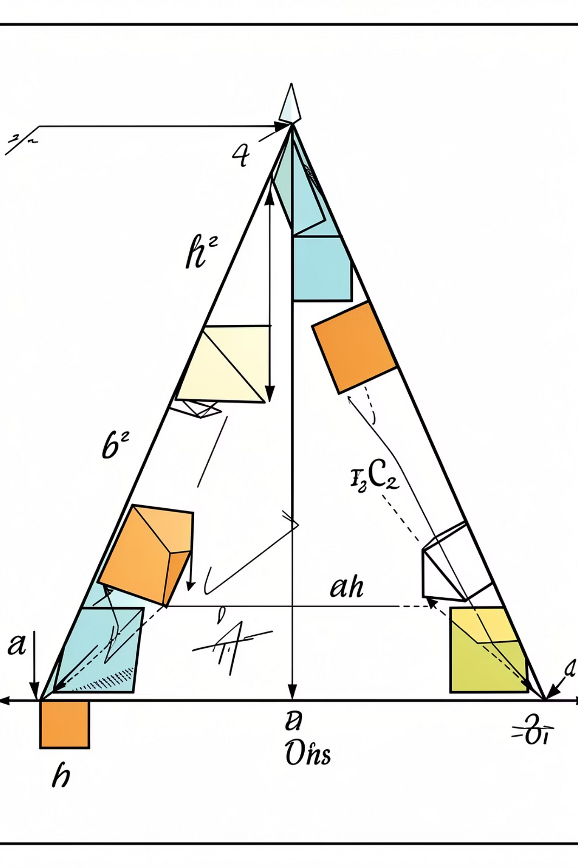

A bizonyítás ereje
Több mint 300 bizonyítás
A történelem során matematikusok százai dolgozták ki saját bizonyításukat — ez a legtöbbet bizonyított tétel a matematikában.
A vizualitás szerepe
A négyzetek területének összeadása szemlélteti legérthetőbben: a két kisebb négyzet területe pontosan kitölti a nagy négyzetet.
Az euklideszi geometria alapköve
A tétel nem csupán szabály — az egész síkgeometria egyik sarokköve, amelyre további tételek épülnek.

Slide 5
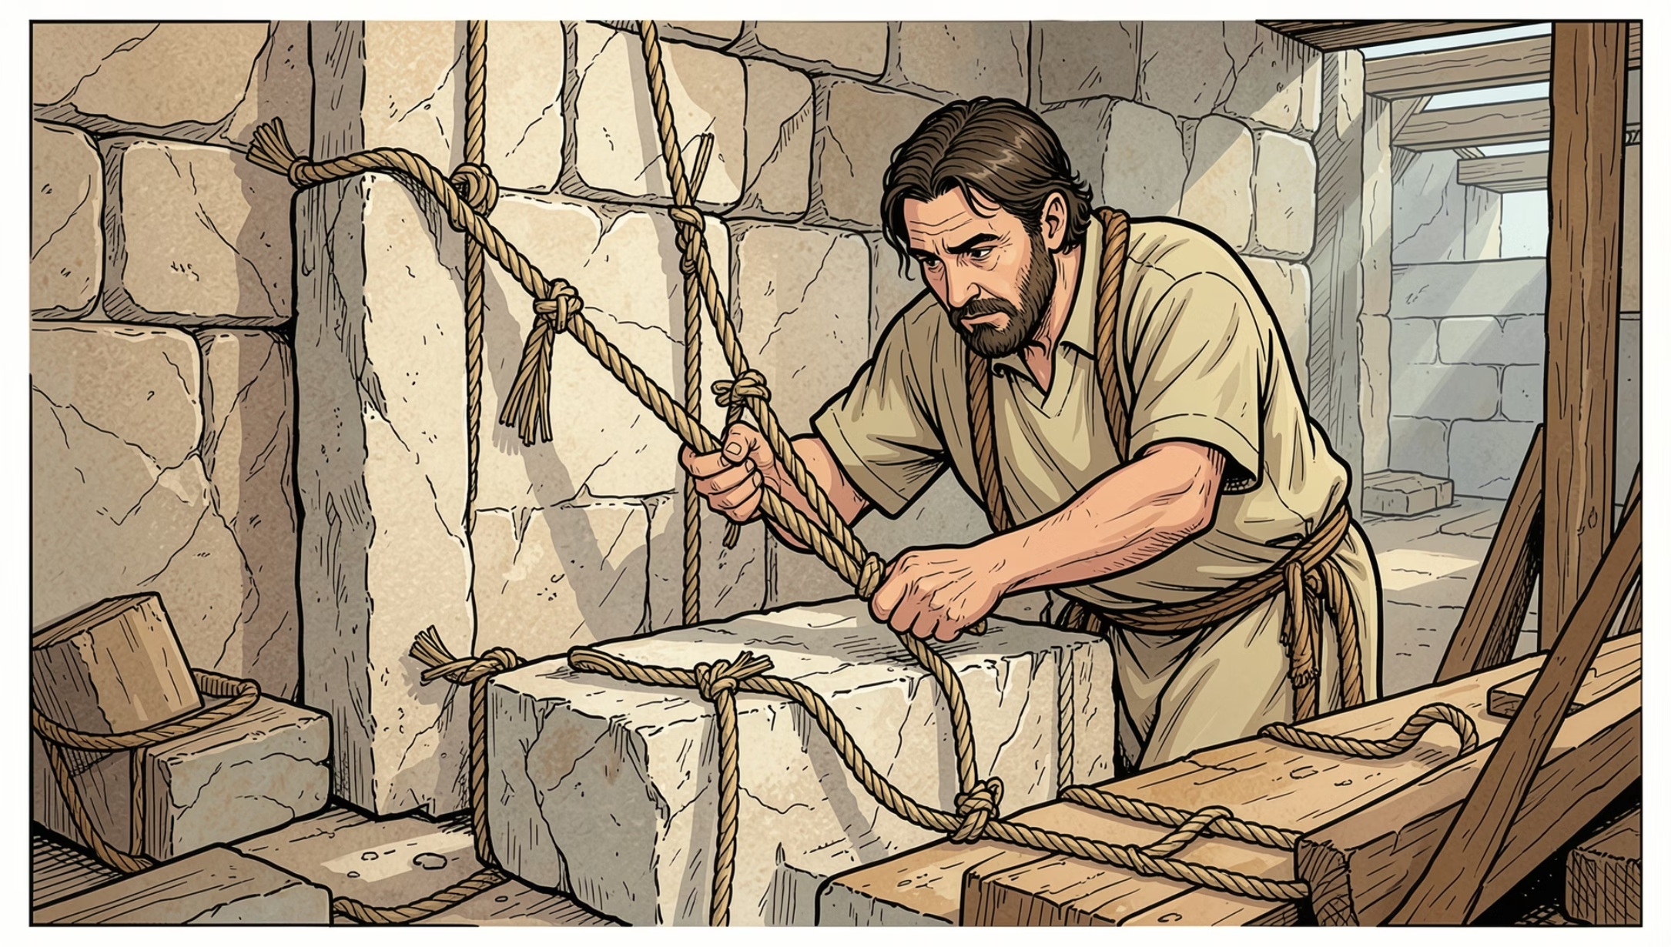

Pitagoraszi számhármasok
Mik ezek a számok?
Olyan egész számok, amelyek tökéletesen kielégítik a Pitagorasz-tételt — maradék nélkül.
Az ókori egyiptomi építők 3-4-5 köteles mérőzsinórral tűzték ki a derékszögeket.
3 – 4 – 5
5 – 12 – 13
8 – 15 – 17
9 + 16 = 25 ✓
25 + 144 = 169 ✓
64 + 225 = 289 ✓

Slide 6
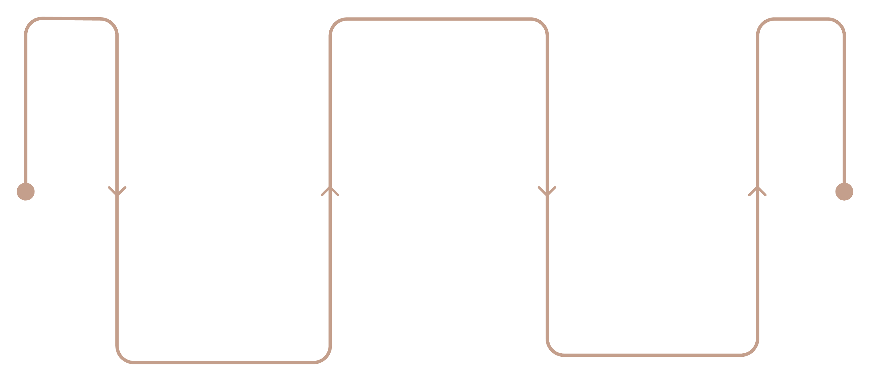
Feladat: Számoljuk ki az átfogót!
Behelyettesítés
25 + 144 = 169
Adatok
Eredmény
a=5 cm, b=12 cm
c = √169 = 13 cm
A három lépésben bemutatott számítás során először felírjuk a megadott befogókat, majd behelyettesítjük őket a Pitagorasz-tétel képletébe, végül a négyzetgyök kiszámításával megkapjuk az átfogó hosszát.
A feladat
Az eredmény
Az egyik befogó 5 cm, a másik 12 cm. Mekkora az átfogó?
Az átfogó hossza 13 cm — ez egy klasszikus pitagoraszi számhármas!
5² + 12² = 25 + 144 = 169
√169 = 13 cm

Slide 7
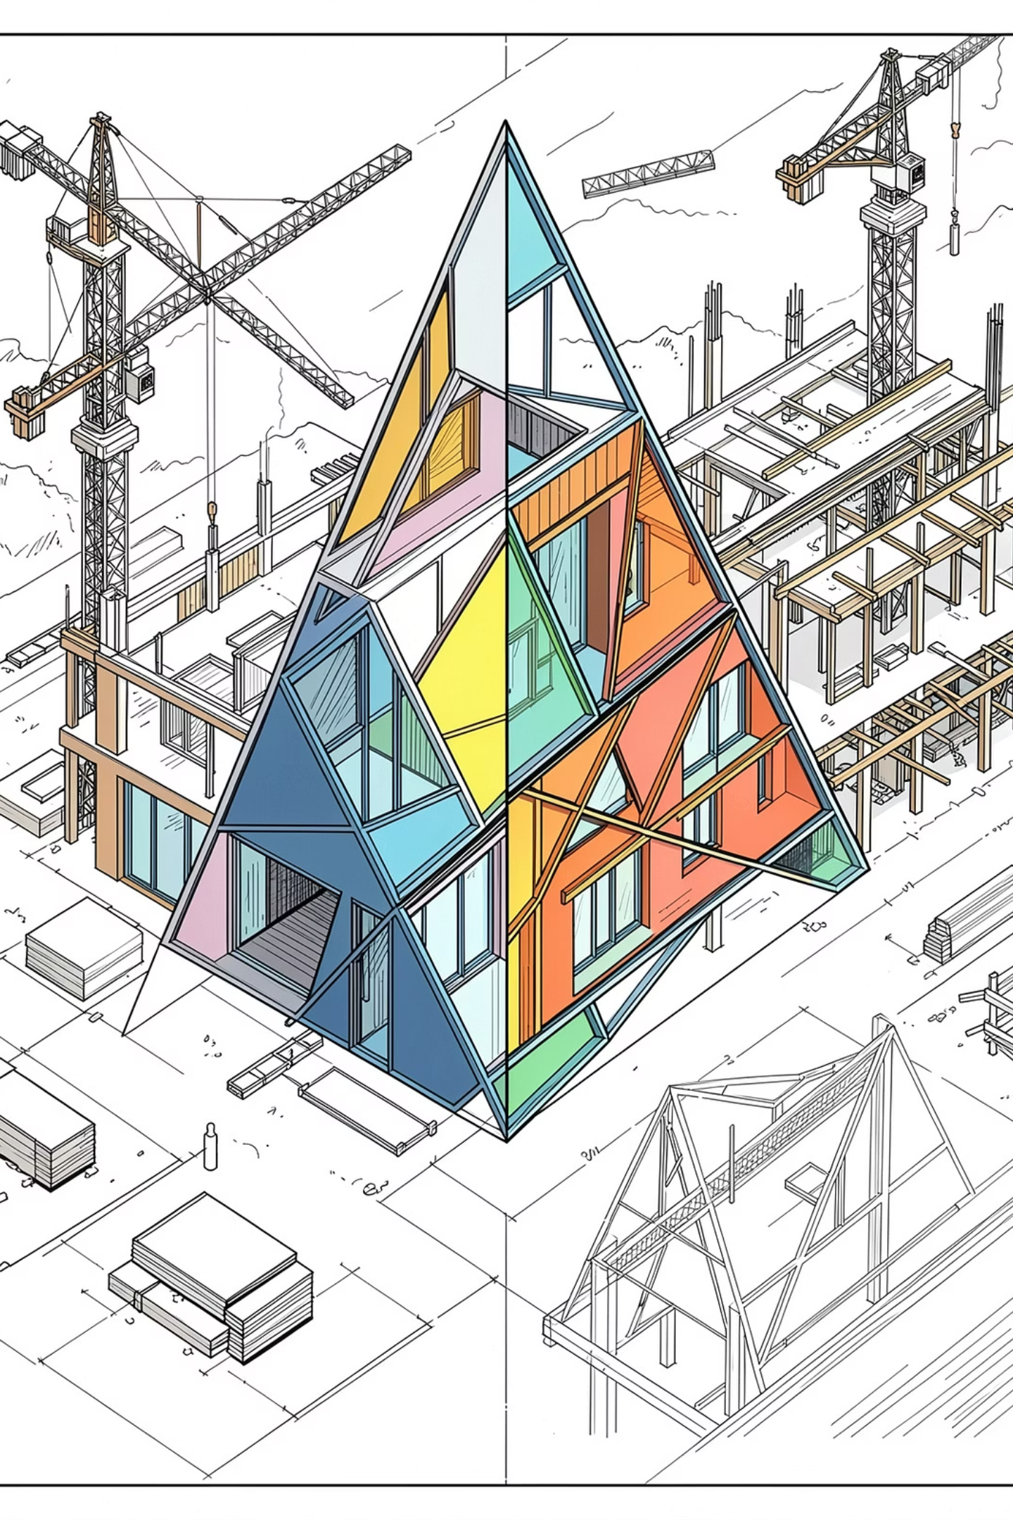



Alkalmazás a mindennapokban
Építészet
Tetőszerkezetek dőlésszögének meghatározása, falak és alapozások pontos kitűzése.
Navigáció
Két pont közötti legrövidebb távolság kiszámítása a térképen — GPS rendszerek alapja.
Mérnöki tudományok
Tartószerkezetek stabilitásának ellenőrzése, hidak és tornyok tervezése.

Slide 8
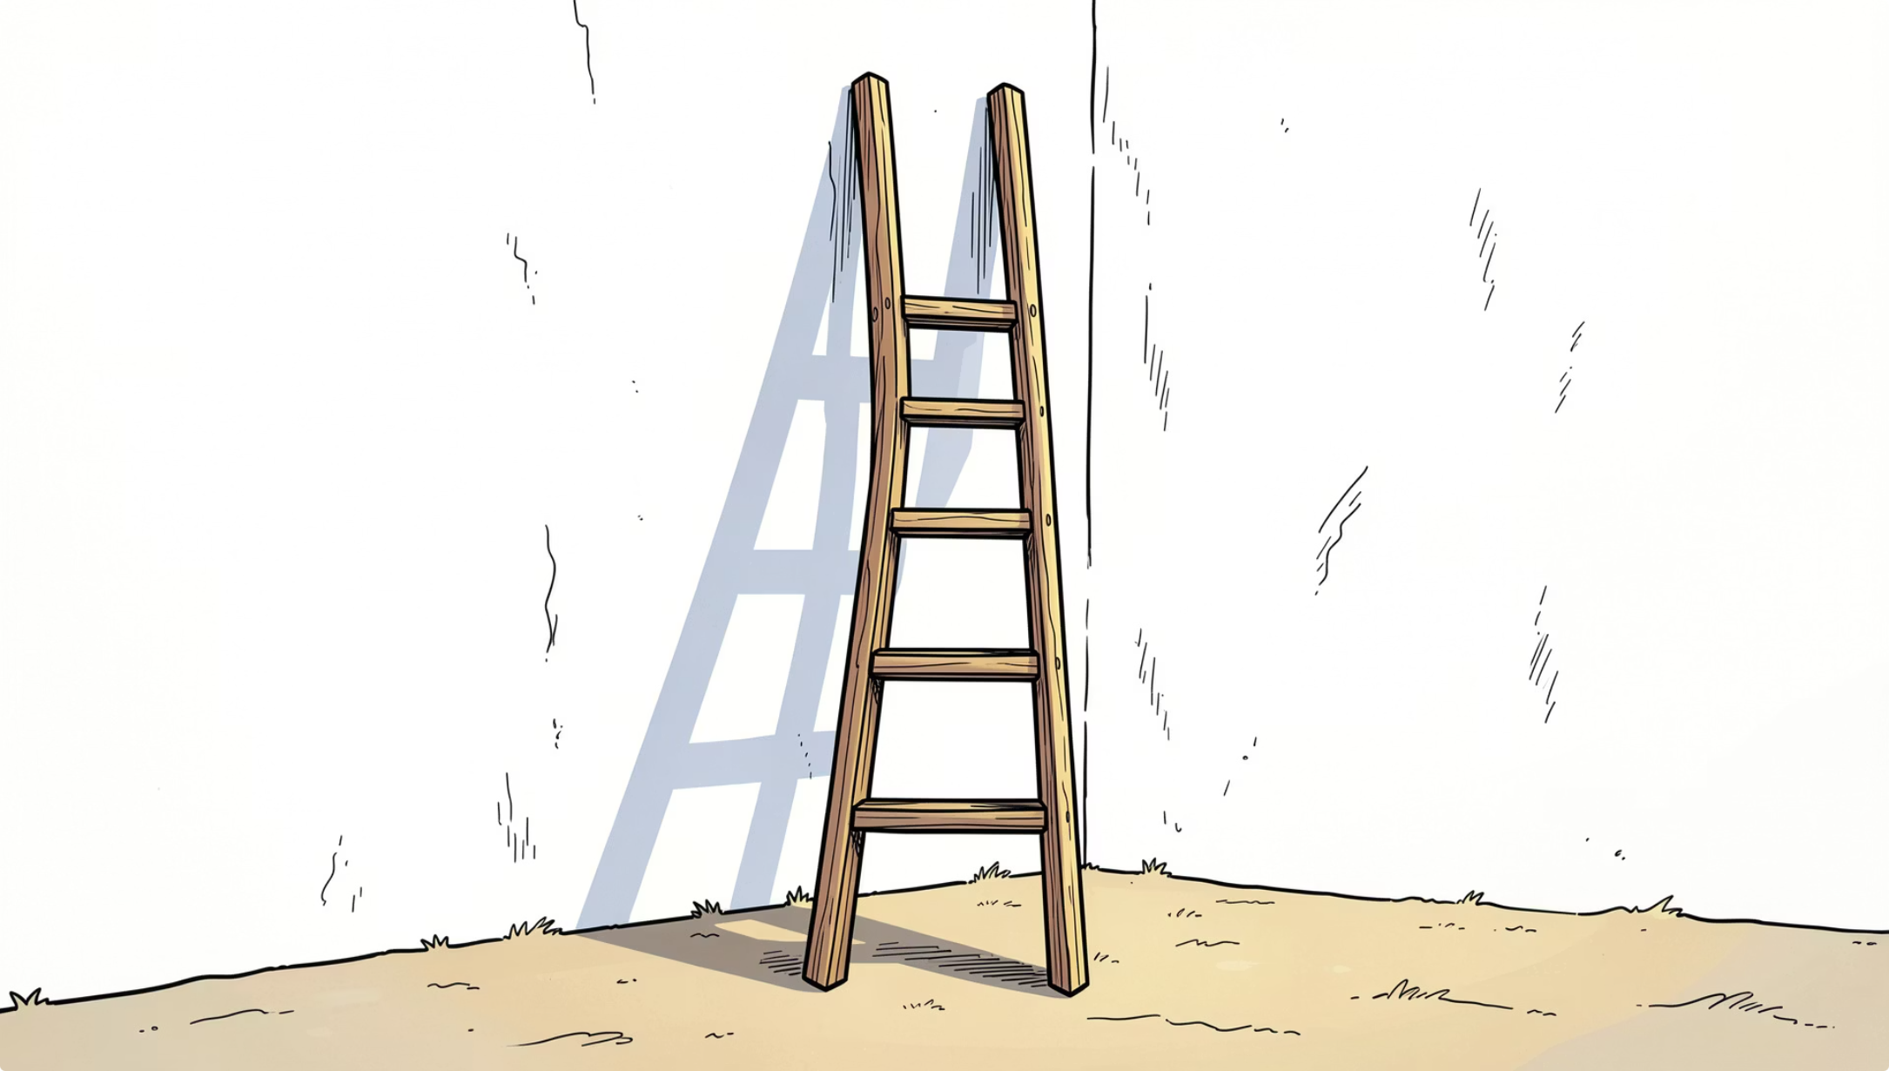

Gyakorlati példa: A létra esete
A probléma
Egy 5 méteres létra támaszkodik a falnak. A teteje 4 méter magasan ér el. Milyen messze van a létra alja a faltól?
Felírás
Számítás
Megoldás
4² + b² = 5²
16 + b² = 25 → b² = 9
b = 3 méter

Slide 9
Összefoglalás: Miért fontos?
1
A tétel megfordítása
2
Széles körű alkalmazhatóság
3
Híd az elmélet és gyakorlat között
Ha a² + b² = c² teljesül, a háromszög garantáltan derékszögű — ez ellenőrzési eszközként is használható.
Alapvető eszköz téglalapok, sokszögek és szabályos testek vizsgálatában — a geometria kulcsa.
A matematika nem csupán elmélet: a Pitagorasz-tétel ma is ott van minden épület falában és technológiai megoldásban.

Slide 10


Fedezd fel a geometriát!
A tudás hatalom: a 2500 éves tétel ma is ott van minden épület falában, minden technológiai megoldásban.
🏛️ Történelem
📐 Matematika
2500+ év tudása
a² + b² = c²
🌍 Való világ
Mindenhol jelen van
Következő lépés: Alkalmazd a tételt a saját környezetedben — mérd ki a szobád sarkait, vagy számold ki a létra távolságát!

